Slide 1

IL CURRICOLO VERTICALE DI ISTITUTO
SILVANO TAGLIAGAMBE BERGAMO 18 febbraio 2014

Slide 2
CURRICULUM UNICO
TRACCIA
CONOSCENZE E COMPETENZE
LE CONOSCENZE SI TRASMETTONO
LE COMPETENZE SI COSTRUISCONO
DUE DIVERSI PROCESSI COMUNICATIVI: COMUNICAZIONE DI SAPERE E COMUNICAZIONE DI POTERE (NEL SENSO DI ESSERE IN GRADO DI)
DIRE E MOSTRARE
ANALISI DEL CONCETTO DI CONOSCENZA
PRESUPPOSTO NECESSARIO: IL CONCETTO DI INFORMAZIONE
L’INFORMAZIONE È CONDIZIONE NECESSARIA MA NON SUFFICIENTE PER CONOSCERE

Slide 3
CURRICULUM UNICO: TRACCIA
CHE COS’ È L’INFORMAZIONE: DISPOSIZIONE DEGLI ELEMENTI E STRUTTURA, NON QUANTITÀ, QUALITÀ E NATURA DEGLI ELEMENTI
ELABORAZIONE DELLA CONOSCENZA: COME RICAVARE NUOVA INFORMAZIONE DALL’INFORMAZIONE DISPONIBILE
GLI STRUMENTI PER ELABORARE L’INFORMAZIONE: ANALISI, ASTRAZIONE, ANALOGIA, DEDUZIONE, INDUZIONE, ABDUZIONE
UN ALTRO STRUMENTO IMPRESCINDIBILE: PENSARE PER MODELLI
CHE COS’ È UN MODELLO: RAPPRESENTAZIONE ARTIFICIALE E SEMPLIFICATA DI UN DOMINIO
LA RELAZIONE TRA IL MODELLO E IL SUO DOMINIO: LA CORRISPONDENZA BIUNIVOCA TRAMITE UNA FUNZIONE

Slide 4
CURRICULUM UNICO: TRACCIA
LE CHIAVI PER LA COSTRUZIONE DI UN MODELLO: ASTRAZIONE E TRASFERIMENTO ANALOGICO
CENTRALITÀ DELLE STRUTTURE
DEFINIZIONE DI STRUTTURA
COME ORIENTARE LO SGUARDO VERSO LE STRUTTURE: IMPORTANZA DELLE RELAZIONI LOGICHE
DALL’INFORMAZIONE ALLA CONOSCENZA. ELEMENTI AGGIUNTIVI
CONOSCERE E CAPIRE
DALLA CONOSCENZA ALLA COMPETENZA
LA VISIONE, LA PERCEZIONE E L’AZIONE
LA PERCEZIONE COME SELEZIONE E COME ORIENTAMENTO ALL’AZIONE
PERCEZIONE E PROGETTUALITÀ
SAPERE E FARE: LA MAIN À LA PÂTE

Slide 5
I CARDINI DEL CONCETTO
DI
«COMPETENZA»
1

Slide 6
OSTACOLI ALL’APPROCCIO PER COMPETENZE
QUANTITA’ DI DISCIPLINE
STRUTTURA DELL’ORARIO SCOLASTICO
QUANTITA’ DI CONTENUTI DA APPRENDERE
SCARSA COMPETENZA DIDATTICA DIFFUSA
SCARSA COLLABORAZIONE TRA DOCENTI
STRUTTURAZIONE DEGLI AMBIENTI DIDATTICI
CLASSI DI CONCORSO, CONTRATTI DI LAVORO
ORGANICI

Slide 7
NONOSTANTE TUTTO BISOGNA:
IMPOSTARE UNA PROGETTAZIONE DIDATTICA
LAVORARE PER PROGETTI
FAVORIRE UNA DIDATTICA LABORATORIALE
FAVORIRE L’’INDIVIDUAZIONE DI COMPETENZE
ESSENZIALI (E RELATIVE CONOSCENZE E ABILITA’)
FAVORIRE VALIDE ESPERIENZE DI ALTERNANZA

Slide 8
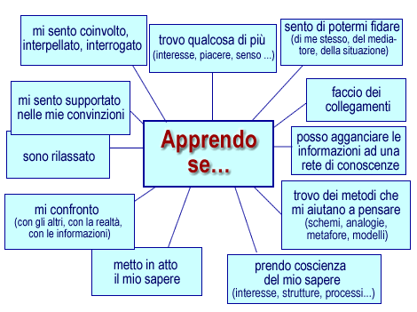

Slide 9
SAPERE, CAPIRE E FARE
Il nucleo concettuale del concetto di «competenza» è l’integrazione tra il sapere, il capire e il riuscire, nella consapevolezza che Il capire presuppone, certamente, il sapere e quest’ultimo è indubbiamente condizione necessaria perché si possa arrivare allo scopo indicato.
Se però ci chiediamo se esso sia anche condizione sufficiente, le cose si complicano.
Senza sapere non si può arrivare a capire, ma non è affatto detto che basti sapere per poter capire.
Quanto alla relazione tra sapere e riuscire, se è vero che si può sapere senza fare e si può fare senza sapere e capire, è certamente meno scontato ritenere che si possa davvero «riuscire» senza sapere e capire.

Slide 10
INFORMAZIONE e COMUNICAZIONE
Per informazione intendiamo la pura e semplice trasmissione dei dati e della conoscenza, logicamente rigorosa e che nulla concede all'enfasi della espressività, della retorica, tutti fattori che giocano un ruolo importante ai fini del coinvolgimento dell'interlocutore.
Per comunicazione intendiamo, invece, l'informazione quando è caricata di tratti non essenziali e spesso contraddittori dal punto di vista logico, ma che vogliono intenzionalmente interessare, coinvolgere, a volte anche condizionare l'interlocutore.

Slide 11
INFORMAZIONE e COMUNICAZIONE
Si può parlare di informazione contenuta in un sistema di qualsiasi tipo quando l’azione di questo su altri sistemi è determinata in maniera essenziale non dalla mera quantità o natura dei suoi elementi, ma dalla loro disposizione, cioè dall’insieme delle operazioni e relazioni interne, vale a dire da quello che, tecnicamente, si chiama “struttura”.
Si parla poi di trasmissione di informazione quando la riproduzione di una struttura dà luogo a repliche contenenti la stessa informazione.
Entrambi i fenomeni, com’è noto, sono essenziali per la conoscenza ma anche per la vita.

Slide 12
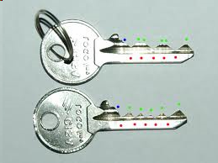

INFORMAZIONE e COMUNICAZIONE
Detto diversamente e in modo più informale e accessibile: si parla di informazione se in macrostrutture simili sono riconoscibili microstrutture differenti.
La chiave della mia automobile
è tanto simile alla tua che
potremmo facilmente confonderle.
La mia, però, apre la portiera
della mia vettura, la tua no.
Non è quindi fuori luogo dire che nella microstruttura
di questa chiave è contenuta un’informazione che non
c’è nella tua e che viene trasmessa alla serratura,
consentendoci di aprirla.

Slide 13
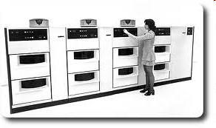
INFORMAZIONE e SUPPORTO
Non esiste informazione senza supporto: l’informazione è sempre “portata da”, o “trasmessa su” o “memorizzata in” o “contenuta in” qualcosa;
Questo qualcosa non è
l’informazione stessa;
Alcuni supporti sono particolarmente adatti alla trasmissione dell’informazione, ma non alla sua memorizzazione (aria);
Per poter parlare di informazione è decisiva la stabilità del supporto materiale in cui l’informazione è contenuta;

Slide 14


INFORMAZIONE e SUPPORTO
Si può parlare di informazione contenuta in una struttura quando l’azione di questa su altre strutture è determinata in maniera essenziale non dalla mera quantità dei suoi elementi, ma dalla loro disposizione
14
Notes:
14

Slide 15
INFORMAZIONE E SUPPORTO
La stessa informazione può essere scritta su supporti differenti
…..
5
Lo stesso supporto può portare informazioni differenti
ITALIANO: TO DO, TO MAKE, TO BUILD
“fare”
INGLESE: TARIFFA, PREZZO DI UNA CORSA

Slide 16

CONTENUTI ORDINATI MA PRIVI DI…

Slide 17

…L’IMPORTANZA DEL SOSTEGNO MATERIALE

Slide 18
Altro problema è costituito dal caso di cui parla Damasio ne L’errore di Cartesio.
Operato al cervello per rimuovere un tumore che aveva costretto a intervenire anche sul tessuto dei lobi frontali che era stato danneggiato dal male dopo l’intervento mantenne integre la solidità dell’intelletto, la capacità percettiva, la memoria del passato, la memoria a breve termine, l’apprendimento di nuovi contenuti, il linguaggio e la capacità aritmetica. In breve dal punto di vista della conoscenza e delle capacità a essa legate era tutto a posto.
Non altrettanto si poteva dire a proposito della sua personalità, che risultò totalmente alterata: “avvertiva come argomenti che prima avevano suscitato in lui una forte emozione ora non provocavano più alcuna reazione, né positiva, né negativa”.

Slide 19
Provate a immaginare quel che era accaduto: provate a immaginare di non sentire piacere quando contemplate una pittura che vi piace, o quando ascoltate uno dei vostri brani musicali preferiti.
Provate a immaginarvi completamente privati di tale possibilità, e tuttavia ancora consapevoli dei contenuto intellettuale dello stimolo visivo o sonoro, e consapevoli anche del fatto che una volta vi dava piacere: Sapere ma non sentire, così potremmo riassumere la sua infelice condizione” (p. 85).
Inoltre egli “era incapace di scegliere in modo efficace, o poteva non scegliere affatto, o scegliere malamente”. “Cominciai a pensare”, conclude Damasio, “che la sua freddezza del ragionamento gli impedisse di assegnare valori differenti a opzioni differenti, rendendo il paesaggio del suo pensiero decisionale irrimediabilmente piatto” (pp. 92-93).
Dunque sapere e sviluppare la conoscenza è condizione necessaria, ma non sufficiente, per gestire le emozioni e assumere decisioni.

Slide 20
C’è poi il fatto, attestato ormai, come si è visto, da tutte le ricerche nel campo delle neuroscienze, di quanto astratta e distorta sia la descrizione abituale dei nostri comportamenti che tende a separare i puri movimenti fisici dagli atti che tramite questi verrebbero eseguiti.
In realtà il cervello che comprende e il cervello che agisce sono tutt’uno, per cui il rigido confine tra processi percettivi, cognitivi e motori finisce per rivelarsi in gran parte artificioso:
la percezione risulta immersa nella dinamica dell’azione e ciò comporta l’esigenza di prestare la debita attenzione a una componente pragmatica, sulla quale poggiano molte delle nostre tanto celebrate capacità cognitive.

Slide 21
È questo il nucleo non esoterico del concetto di competenza, che mette in crisi l’idea che la conoscenza si acquisisca mediante la pura e semplice trasmissione di strutture già definite e di significati già codificati nello spazio esterno e ci obbliga, per contro, a prestare la debita attenzione alle modalità di organizzazione del campo ricettivo interno.
Il riferimento a questo quadro generale consente, oltretutto, di avviare finalmente una seria riflessione sulle tecnologie, sul loro rapporto con il pensiero scientifico, sulle profonde trasformazioni che esse stanno portando, oltre che al nostro modo di comunicare, anche a quello di organizzare la conoscenza e di concepire i processi di apprendimento e gli ambienti in cui essi andrebbero collocati.

Slide 22
È a questo concetto di competenza che si riferiscono correttamente i Piani di Studio della Provincia di Trento: “Una competenza si manifesta quando un soggetto riesce ad attivare e coordinare conoscenze, abilità e disposizioni interne (come atteggiamenti, valori, motivazioni, ecc.) per affrontare, valorizzando se necessario anche opportune risorse esterne, una tipologia di compiti o problemi” da inquadrare e risolvere.

Slide 23
Il nocciolo della questione non è allora la diatriba sulle competenze, ma se la scuola deve preoccuparsi di sviluppare, oltre alle conoscenze, anche la capacità di attivare questo coordinamento tra conoscenze, abilità e disposizioni interne, di sentire e di gestire le emozioni, di assumere decisioni in modo consapevole e di agire in maniera responsabile, orientando di conseguenza la sua attenzione anche verso questa componente pragmatica, oppure no.
Quello che abbiamo imparato in modo ormai inconfutabile è che lo sviluppo delle capacità a essa connesse non scaturisce automaticamente e meccanicamente dal solo possesso delle conoscenze, per cui queste capacità vanno coltivate in modo specifico, con processi di apprendimento ad hoc.
Almeno se l’obiettivo che ci si pone è quello di formare una personalità completa, che sappia, comprenda e sia consapevole di sé e sappia agire.

Slide 24
LA FINALITA’ CHIAVE
La finalità chiave di una “testa ben fatta” è far emergere e
consolidare la capacità di legare e connettere le conoscenze :
l’arte di organizzare il proprio pensiero,
di collegare e distinguere al tempo stesso.
Si tratta di favorire l’attitudine a interrogare, di legare il
sapere al dubbio, di sviluppare la capacità d’integrare il sapere particolare non soltanto in un contesto globale, ma anche nella propria vita, di stimolare l’attitudine a porsi i problemi fondamentali della propria condizione e del proprio tempo.

Slide 25
I CARDINI DEL CONCETTO DI «COMPETENZA»
Riassumendo, i cardini del concetto di competenza sono dunque i seguenti:
  Conoscere
  Capire
  Sentire
  Decidere
  Agire
  Trasferire il sapere da un modello (rappresentazione artificiale semplificata di un contesto reale) al mondo della esperienza quotidiana.

Slide 26

Il rapporto sapere- fare
Metodi: alcune regole generali
Da un antico proverbio cinese
• Se ascolto.. dimentico
• Se vedo….ricordo
• Se faccio…imparo

Slide 27
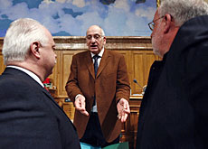
Se faccio…imparo: metodi attivi
“Le persone si lasciano convincere più facilmente dalle ragioni che esse stesse hanno scoperto, piuttosto che da quelle scaturite dalla mente di altri”.
Blaise Pascal

Slide 28
INTRECCIO E SINCRONICITÀ
Oggi i diversi ambiti dell’esperienza umana s’intrecciano sempre più tra di loro e si raccordino reciprocamente non più secondo la logica dell’alternanza, del «prima» e del «poi», bensì secondo quella della sincronicità, della compresenza. La percezione, ad esempio, tende a essere considerata non più uno stadio antecedente e indipendente rispetto all’azione, ma come un’implicita preparazione dell’organismo ad agire: percezione e azione sarebbero, pertanto, compresenti, così come la conoscenza e la sua applicazione.

Slide 29
«CERVELLO CHE COMPRENDE» e «CERVELLO CHE AGISCE»
Il «cervello che comprende», il «cervello che decide» e il «cervello che agisce» sono dunque inscindibilmente correlati. Il «cervello che comprende» è, contemporaneamente e necessariamente, anche un «cervello che decide» e un «cervello che agisce». Anche per questo non si può accumulare un sapere che duri e basti per tutta una vita: anche conoscenza e applicazione, istruzione e lavoro risultano fortemente interconnessi e compresenti, pur senza fondersi.

Slide 30
«CERVELLO CHE COMPRENDE» e «CERVELLO CHE AGISCE»
Il problema fondamentale di fronte al quale ci pone questa situazione è allora quello di stabilire come possano i vari aspetti e ambiti significativi dell’esperienza umana, correlati, rispettivamente, al «cervello che comprende» (istruzione e formazione) , al «cervello che agisce» (lavoro) e al «cervello che decide» (democrazia e convivenza civile) relazionarsi reciprocamente senza offuscare i punti focali che ne assicurano la specificità e i tratti distintivi. E dunque la questione madre diventa quello di fare in modo che questi domini del vissuto di ciascuno di noi si connettano tra di loro mantenendo la propria sfera d’azione.

Slide 31
«CERVELLO CHE COMPRENDE» e «CERVELLO CHE AGISCE»
Per questo ci vuole un’esperienza formativa, al centro della quale va posta non tanto la capacità di accumulare informazioni e conoscenze, quanto quella di selezionarle, discriminando tra ciò che è importante e pertinente e ciò che lo è meno, o non lo è affatto ai fini dei problemi specifici da affrontare e dei nessi e dell’interrelazione da operare tra la percezione e l’azione, tra il cervello che conosce e comprende, il cervello che agisce e il cervello che deve assumere responsabilità e prendere decisioni.

Slide 32
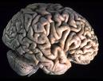
Interrelazione e intersezione di Percezione-azione 1/3
Se guardiamo ai meccanismi secondo cui funziona il nostro cervello ci rendiamo conto di quanto astratta sia la descrizione abituale dei nostri comportamenti che tende a separare i puri movimenti fisici dagli atti che tramite questi verrebbero eseguiti.
atti eseguiti dai movimenti
puri movimenti fisici

Slide 33
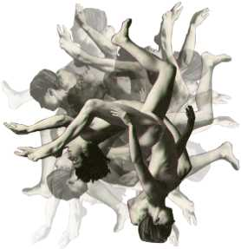
Interrelazione e intersezione di Percezione-azione 2/3
I più recenti risultati ottenuti dalle neuroscienze hanno evidenziato quanto siano improponibili la riduzione della percezione a una rappresentazione iconica degli oggetti, indipendente da qualsiasi dove e da qualunque come, e la concomitante riduzione dell’azione a un’intenzione che discrimina tra un come e, forse, un dove, ma nulla ha a che fare con il cosa.
Quello motorio non è un puro sistema
esecutivo e di controllo, ma un ruolo
attivo e decisivo anche nella costituzione
del significato degli oggetti e nella loro
percezione.

Slide 34
Interrelazione e intersezione di Percezione-azione 3/3
La percezione non è una rappresentazione iconica degli oggetti, indipendente dal dove e dal come,
Non prescinde dall’azione e dall’intenzione
Quello motorio non è un puro sistema
esecutivo e di controllo,
Il sistema motorio ha un ruolo attivo e decisivo nella costituzione del significato degli oggetti e nella loro percezione.

Slide 35
GIACOMO LEOPARDI: ZIBALDONE
La materia pensante si considera come un paradosso. Si parte dalla persuasione della sua impossibilità, e per questo molti grandi spiriti, come Bayle, nella considerazione di questo problema, non hanno saputo determinar la loro mente a quello che si chiama, e che per lo innanzi era lor sempre paruto, un'assurdità enorme. Diversamente andrebbe la cosa, se il filosofo considerasse come un paradosso, che la materia non pensi; se partisse dal principio, che il negare alla materia la facoltà di pensare, è una sottigliezza della filosofia. Or così appunto dovrebbe esser disposto l'animo degli uomini verso questo problema. Che la materia pensi, è un fatto. Un fatto, perché noi pensiamo; e noi non sappiamo, non conosciamo di essere, non possiamo conoscere, concepire, altro che materia. Un fatto perché noi veggiamo che le modificazioni del pensiero dipendono totalmente dalle sensazioni, dallo stato del nostro fisico; che l'animo nostro corrisponde in tutto alle varietà ed alle variazioni del nostro corpo. Un fatto, perché noi sentiamo corporalmente il pensiero: ciascun di noi sente che il pensiero non è nel suo braccio, nella sua gamba; sente che egli pensa con una parte materiale di sé, cioè col suo cervello, come egli sente di vedere co' suoi occhi, di toccare colle sue mani. Se la questione dunque si riguardasse, come si dovrebbe, da questo lato; cioè che chi nega il pensiero alla materia nega un fatto, contrasta all'evidenza, sostiene per lo meno uno stravagante paradosso; che chi crede la materia pensante, non solo non avanza nulla di strano, di ricercato, di recondito, ma avanza una cosa ovvia, avanza quello che è dettato dalla natura, la proposizione più naturale e più ovvia che possa esservi in questa materia; forse le conclusioni degli uomini su tal punto sarebbero diverse da quel che sono, e i profondi filosofi spiritualisti di questo e de' passati tempi, avrebbero ritrovato e ritroverebbero assai minor difficoltà ed assurdità nel materialismo. (Firenze 18 Sett. 1827)

Slide 36
Giacomo Rizzolatti: «Quando ci troviamo di fronte a un oggetto qualunque, ad esempio una comune tazzina da caffé, da parte dell’uomo che si pone di fronte a essa si ha un vedere che non è fine a se stesso, indiscriminato e incondizionato, ma è piuttosto orientato a guidare la mano: Per questo esso si presenta anche, se non soprattutto, un vedere con la mano, rispetto al quale l’oggetto percepito appare immediatamente codificato come un insieme determinato di ipotesi d’azione. La percezione, dunque, funge da implicita preparazione dell’organismo a rispondere e ad agire: da essa scaturisce, di conseguenza, un tipo di comprensione che ha una natura eminentemente pragmatica, che non determina di per sé alcuna rappresentazione “semantica” dell’oggetto, in base alla quale esso verrebbe, per esempio, identificato e riconosciuto come una tazzina da caffé, e non semplicemente come qualcosa di afferrabile con la mano».

Slide 37
I più recenti in campo scientifico hanno quindi evidenziato i limiti e i rischi di un insegnamento incardinato sulla sola dimensione cognitiva, e mostrato quanto la mente sia profondamente «incorporata», incardinata nel nostro corpo. Ne scaturisce un sincronismo tra agire, pensare e parlare che mette in crisi l’idea classica di un processo di elaborazione delle informazioni sensoriali in entrata che, sviluppandosi in modo lineare, si conclude con la produzione di un’uscita motoria, di un’azione. Quest’ultima, invece, non è l’esito finale e la meccanica dell’esecuzione del processo percettivo, ma è parte integrante di questo processo e inscindibile dallo stimolo sensoriale, in quanto contenuta in esso. Su questi risultati si fonda una fisiologia dell’azione che conferisce inedita dignità teorica alle operazioni concrete, alla manipolazione, a tutto ciò in virtù del quale, come appunto scriveva già Leopardi, “sentiamo corporalmente il pensiero”.

Slide 38
La competenza non è dunque la somma di un prima, che è il sapere, e di un poi, che è il saper fare, della conoscenza a cui si aggiungono in seguito le abilità. Siamo invece di fronte a un «vedere con la mano» che considera la percezione un’implicita preparazione dell’organismo a rispondere e ad agire, che le conferisce, di conseguenza, il compito di selezionare le informazioni pertinenti ai fini del corretto inquadramento e della soluzione di un problema, e che attribuisce al sistema motorio un ruolo attivo anche nella costituzione del significato degli oggetti. Da questo punto di vista l’obiettivo della formazione integrale della persona in quanto unità di corpo e mente, di cognizioni ed emozioni, di saperi e decisioni acquista uno spessore per corrispondere al quale l’insegnamento, tutto l’insegnamento, delle scienze umane, delle scienze della natura, come pure della matematica dovrebbe preoccuparsi di costruire un ponte tra il sistema motorio, il linguaggio e il ragionamento, tra il corpo, le parole e i concetti.

Slide 39
Se ne ricava pertanto l’invito, che ci viene rivolto da esempio da Dehaene, Lakoff e Nunez, Giuseppe Longo e tanti altri, a partire dal senso come atto radicato in gesti antichissimi, e per questo solidissimi, quali il contare qualcosa, l’ordinare, l’orientazione della linea numerica mentale e la pluralità di pratiche a essi collegate, che non sembrano dipendere né dal sistema di scrittura, né dall’educazione matematica. A questi gesti il linguaggio e la scrittura hanno dato l’«oggettività dell’intersoggettività», la stabilità della notazione comune, fornendo le strutture portanti del ponte di cui si parlava, la cui importanza comincia a essere riconosciuta da tanti matematici, anche immersi o prossimi al formalismo, i quali, non a caso, ammettono i limiti di un approccio che, per essere perfettamente, meccanicamente rigoroso, ritiene di poter evitare ogni riferimento all’azione nello spazio e nel tempo.

Slide 40
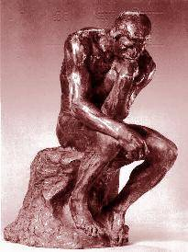
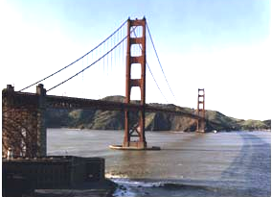

Scoprire e Inventare la matematica
Da dove viene la matematica.
Come la mente embodied dà origine alla matematica
G. Lakoff e R. E. Nunez, 2005
Metafore, schemi-immagine forniscono un ponte tra il linguaggio e il ragionamento, tra il corpo e i concetti
40

Slide 41
CHE COS’E’ UN
«AMBIENTE
DI
APPRENDIMENTO»
2

Slide 42
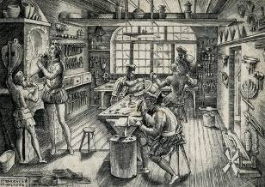
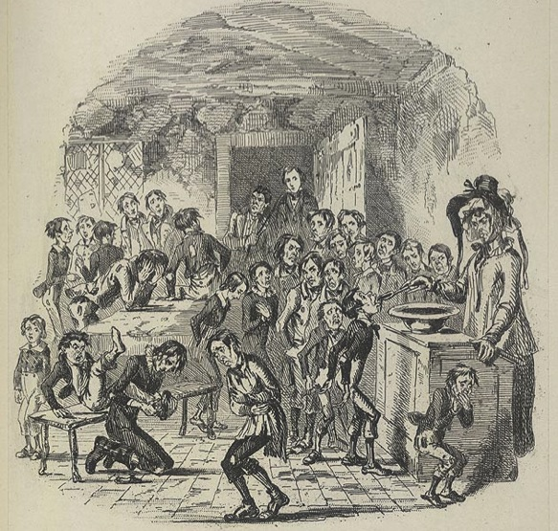
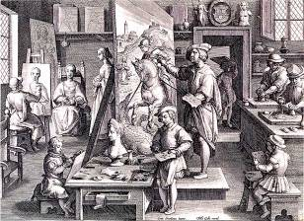
Dalla bottega dell’artigiano alla scuola di Dickens
percettivo-motoria
simbolico-ricostruttiva
la rivoluzione tipografica
FONTE: ERNESTO HOFMANN- L’operativizzazione della conoscenza Cagliari 12 Dicembre 2007

Slide 43
La ricerca sugli ambienti di apprendimento nasce dal presupposto che la conoscenza appresa nei curricoli scolastici deve essere:
situata: i problemi nascono da situazioni autentiche, significative, attinte dalla vita reale. Gli studenti sono introdotti nella situazione e propongono, con la discussione di gruppo, vari modi di soluzione personale (per questo gli ambienti sono definiti generativi), con la possibilità poi di esaminare le modalità proposte dagli esperti o le soluzioni in diversi contesti;
distribuita: nel senso che le competenze dovrebbero essere dislocate in forma differenziata tra gli studenti piuttosto che perseguire l’obiettivo che ciascun allievo sappia le stesse cose;
rappresentativa della complessità del mondo reale: quindi, capace di far apprendere in una varietà di modi differenti e per una diversità di scopi, favorendo così il prodursi di rappresentazioni multiple della conoscenza. I contenuti devono essere riusati più volte; è fondamentale per una reale padronanza rivisitare lo stesso materiale in tempi differenti, in contesti modificati.

Slide 44
Dal punto di vista didattico le parole chiave sono: verticalità, continuità dagli alfabeti ai codici, interazione dialettica tra disciplinarità e interdisciplinarità, tra specificità disciplinare e trasversalità, problematizzazione, metacognizione, laboratorio.
Il modello teorico culturale è quello della complessità, il modello psicopedagogico è il costruttivismo.
I files rouges che attraversano le aree disciplinari del curricolo sono:
costruttivismo, didattica fondata sul «clima di laboratorio»,
nuovi ambienti d’apprendimento;
complessità e competenze;
trasversalità, problematizzazione, metacognizione;
testualità, multimedialità e innovazione tecnologica.

Slide 45
UNA NUOVA OPPORTUNITÀ
Le nuove tecnologie, che costituiscono sempre più una componente essenziale dei luoghi didattici e degli spazi fisici in cui si svolgono i processi d’insegnamento, sono a loro volta un contenitore di nuovi ambienti (virtuali), che «potenziano» gli spazi fisici e interagiscono con essi come in un intrigante gioco di specchi.
La LIM è una componente fisica dell’aula, ma nello stesso tempo è un generatore di una quantità praticamente illimitata di nuovi ambienti virtuali, gli «ambienti d’apprendimento».

Slide 46
UNA NUOVA OPPORTUNITÀ
Questi ambienti virtuali diventano progressivamente più importanti nella pratica scolastica anche in virtù della consapevolezza, oggi saldamente acquisita, che i medesimi contenuti didattici, inseriti e proposti in cornici e contesti differenti, assumono significati diversi. Questo fenomeno, noto come «effetto framing», oggetto di indagini ormai classiche, pone una questione ineludibile, quella del legame indissolubile tra la conoscenza e le sue modalità di presentazione e organizzazione, e quindi tra i contenuti didattici e gli ambienti di apprendimento in cui sono collocati, che assumono quindi un’importanza e un significato dai quali non si può più prescindere.

Slide 47
Scelte incoerenti: framing effect
Problema 1
L’Italia è minacciata da una grave epidemia che
mette in pericolo la vita di 600 persone – sono in fase
di elaborazione due possibili tipi di interventi sanitari: X e Y.
Se si adotta il programma X, si salvano certamente 200 persone
se si adotta il programma Y, c’è una probabilità di 1/3 di salvare 600 persone e di 2/3 di non salvarne nessuna
Quale programma raccomanderesti?

Slide 48
Scelte incoerenti: framing effect
Problema 1
L’Italia è minacciata da una grave epidemia che
mette in pericolo la vita di 600 persone – sono in fase
di elaborazione due possibili tipi di interventi sanitari: X e Y.
se si adotta il programma X, si salvano
certamente 200 persone
se si adotta il programma Y, c’è una probabilità
di 1/3 di salvare 600 persone
e di 2/3 di non salvarne nessuna
Quale programma raccomanderesti?
72%
28%

Slide 49
Scelte incoerenti: framing effect
Problema 2
L’Italia è minacciata da una grave epidemia che mette
in pericolo la vita di 600 persone – sono in fase di elaborazione due possibili tipi di interventi sanitari: W e Z.
Se si adotta il programma W, moriranno certamente 400 persone
Se si adotta il programma Z, c’è una probabilità di 1/3 che nessuno muoia e di 2/3 che muoiano 600 persone
Quale programma raccomanderesti?

Slide 50
Scelte incoerenti: framing effect
continua
Problema 2
L’Italia è minacciata da una grave epidemia che mette
in pericolo la vita di 600 persone – sono in fase di elaborazione due possibili tipi di interventi sanitari: W e Z.
se si adotta il programma W, moriranno
certamente 400 persone
se si adotta il programma Z, c’è una probabilità
di 1/3 che nessuno muoia e di 2/3
che muoiano 600 persone
Quale programma raccomanderesti?
22%
78%

Slide 51
Scelte incoerenti: framing effect
a
RISULTATI
X. (si salvano certamente 200 persone su 600) 72%
Y. (1/3 di salvare 600 persone e 2/3 nessuna) 28%
W. (moriranno certamente 400 persone su 600) 22%
Z. (1/3 che nessuno muoia e di 2/3 che muoiano
600 persone) 78%

Slide 52

ESEMPIO DELL’INCIDENZA DEL CONTESTO

Slide 53
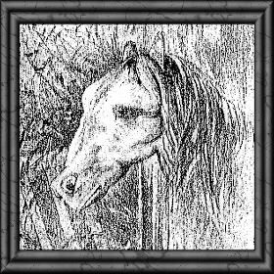
ESEMPIO DELL’INCIDENZA DEL CONTESTO

Slide 54
La ricerca sugli ambienti di apprendimento è strettamente correlata all’idea di un processo di apprendimento orientato anche verso l’acquisizione e il radicamento di competenze.
Non a caso nei piani di studio provinciali del I ciclo di istruzione della provincia di Trento troviamo la seguente osservazione: “Lo stesso format delle prove PISA e INVALSI (dal 2009) evidenzia una struttura basata sulla proposta di CONTESTI e SITUAZIONI come punto di partenza per la messa in modo di azioni fisiche e mentali per la soluzione di problemi (cognitivi) che i saperi e le aree di apprendimento scolastico contribuiscono a sviluppare.
Un format spesso adottato nelle buone pratiche e nei manuali d’insegnamento che non siano nozionistici ed esecutivi”.
Il concetto di competenza non può dunque prescindere dal riferimento ad appositi contesti, ad AMBIENTI DI APPRENDIMENTO AD HOC, costruiti in modo da gestire le componenti in cui si articola il processo conoscitivo: Chi conosce, Cosa conosce e Come.

Slide 55
COME AFFRONTARE L’OGGETTO DI STUDIO:
DECOSTRUZIONE. Frammentazione dei «formati linguistici» tradizionali (testi, suoni, immagini) e loro trascrizione in un codice di base fatto di lunghe catene di stringhe binarie (gli 0 e 1 dell’informazione digitalizzata) gestite non più attraverso apparati e strumenti diversi, ma con lo stesso apparecchio (il cellulare, ad esempio).
RICOSTRUZIONE. Reinserimento degli item e degli atomi della conoscenza così ottenuti in un «tessuto relazionale» e in un contesto, disciplinare o tematico, per evitare ogni rischio di dispersione e di mancanza di sistematicità

Slide 56
Taggare
Dare un link specifico fra un oggetto digitale, qualunque esso sia, e un tag disponibile per tutti gli utenti o per gruppi ristretti
Tipo: <a href=“http://www.technorati.com/tag/[parola chiave]” rel=“tag”>parola chiave</a>)
Inserire dentro un navigatore aperto
Tipo: www.del.icio.us.org

Slide 57
Il repository dei contenuti e la metadatazione
Tutti i contenuti digitali digitali disponibili vanno inseriti in un apposito Repository.
Per poter essere classificati e resi ricercabili dal motore di ricerca semantico, i contenuti digitali devono essere metadatati a due livelli:
Metadatazione strutturale: ordine di scuola, materia, tipologia, contenuto (profilo, esercizio, immagine), formato file (pdf, flash, mp3…)…
Metadatazione di contenuto: si basa su ontologie predefinite, che costituiscono la Base di Conoscenza, rispetto a una data disciplina.

Slide 58
Ontologie di dominio:
Che cosa sono
Le ontologie rappresentano e modellano la conoscenza del dominio in relazione al quale sono costruite. Intorno a esse si sono sviluppati strumenti innovativi decisamente più efficaci di altri schemi di classificazione tradizionali, come i database, perché realizzati secondo logiche più vicine al metodo cognitivo umano
Come vengono usate
I contenuti semanticamente annotati rispetto alle ontologie, sono ricercabili tramite un motore di information retrieval semantico e proposti all’utente secondo formule di riaggregazioni tagliate sulle sue esigenze specifiche
La neutralizzazione degli indici: garantire la massima ricercabilità
Le ontologie sono scritte in linguaggio neutro, attraverso una lavorazione incrociata di programmi ministeriali (generici) e il corpus degli argomenti trattati e indicizzati nei libri di testo. Questa neutralizzazione consente la massima rintracciabilità dei contenuti attraverso parole chiave universali.

Slide 59

Schema di documenti semanticamente annotati,
associati all’ontologia di dominio
Risorse annotate
Ontologia sulla Storia
Come i suoi predecessori romani e successori bizantini, Giustiniano si impegnò in guerra contro la Persia
Ruoli
Eventi
Leaders
Battaglie
Sultani
Imperatori
In questo esempio emerge la semantica dei contenuti, in quanto sono definiti i concetti astratti a cui si riferisce un blocco di testo , relazionati ad altri concetti collegati fra loro a livello ontologico.

Slide 60
Perché un motore di ricerca semantico?
I punti di forza
Potente
Elevata potenza espressiva grazie alla presenza di ontologia
Interdisciplinare
La capacità di sfruttare la rete semantica dei contenuti anche in contesti disciplinari diversi.
Trasversale
Lo stesso modello ontologico può essere reimpiegato in scenari di apprendimento diversi, ad esempio scuole di ogni ordine e grado, apprendimento lungo tutto l’arco della vita, formazione professionale, enciclopedie ecc.
Intelligente e in progress
Il motore è in grado di proporre all’utente accostamenti di contenuti didattici basati sulla prassi didattica degli altri utenti (superando in tal modo le logiche statiche e rigide dei database tradizionali)
Innovativo
La possibilità di realizzare nuove modalità di fruizione dei contenuti, come ad esempio percorsi di fruizione con le tecniche di storytelling

Slide 61
Le funzionalità del motore di ricerca
Disambiguazione della ricerca.
Panoramiche immediate su tutta la base di conoscenza (proposta di contenuti attinenti)
Differenti metodi di ordinamento dei contenuti a fronte della ricerca effettuata.
Proposta di approfondimenti su temi specifici e complementari
Suggerimento di tematiche profilate sia al livello documentale che a livello utente.
Archiviazione personalizzata di contenuti di interesse utilizzabili anche per suggerimenti su base profilata a livello utente

Slide 62



Un esempio di ricerca tramite motore semantico:
il comportamento del motore
Motore di Ricerca
Costantino I, Imperatore
Documenti “Principali”
Costantino I
Ontologia
“Storia”
Imperatori
300-400d.c.
Impero Romano
Leaders
0-500 dc
Contries
Correlati al “Quando”
Correlati al “Ruolo”
Correlati al “Dove”

Slide 63






Un esempio di ricerca tramite motore semantico:
i risultati della ricerca
L’ontologia scompone la ricerca effettuata su assi diversi per ciascuna disciplina.
Nell’esempio “Che cosa”, “Chi”, “Dove” e “Quando” (che indirizzano i contenuti correlati) sono gli assi definiti dall’ontologia STORIA. I numeri tra parentesi indicano il numero di atomi di contenuti trovato.
Motore di Ricerca
Costantino I, Imperatore
Che cosa
Chi
Dove
Quando
Guerre
  Guerra civile romana (12)
Battaglie
    Adrianopoli (11)
    Ellesponto (2)
Editti
    Editto di Milano (3)
Religioni
    Cristianesimo (12)
    Paganesimo (13)
Imperatori
  Costantino I (6)
Santi
  San Costantino (4)
Città
  Roma (23)
  Bisanzio (12)
Regioni
  Dacia Romana (34)
Continenti
  Asia (2)
  Africa (1)
  200-400 d.c. (24)
  0-500 d.c. (14)

Slide 64

Didattica con gli ambienti di apprendimento
Gli ambienti di apprendimento devono assicurare la convergenza e l’equilibrio tra le seguenti caratteristiche ed esigenze
Modularità
Sistematicità
Flessibilità
Il testo deve essere scomponibile e riorganizzabile in base alle esigenze didattiche del docente e dello stesso studente, il quale deve poter costruire un proprio percorso individuale, disporre di materiali adatti al suo livello di apprendimento, tarati sul suo bisogno di personalizzazione ed, eventualmente, di recupero.

Slide 66
Le competenze di base da sviluppare:
LEGGERE (OSSERVARE E PERCEPIRE);
INTERPRETARE;
CATALOGARE;
SELEZIONARE IN BASE A UN CRITERIO DI PERTINENZA;
FORMULARE IPOTESI e CONTROLLARLE;
ARGOMENTARE E CONFUTARE;
RISOLVERE PROBLEMI;
COMUNICARE

Slide 67

Dall’intersoggettività all’intelligenza connettiva
La conoscenza è dinamica e incompleta
Sviluppo delle alternative
Accordarsi sulle premesse per la selezione
Ragionamento distribuito e ruolo della comunicazione
Il pensiero come forma di connessione tra persone e gruppi
Sviluppo di teorie sistemiche per sistemi multiagente le quali prevedono la possibilità, da parte di ciascun agente, di ragionare sulle proprie conoscenze e su quelle altrui, e permettono l’identificazione di conoscenze distribuite (distribuited knowledge) o condivise da un gruppo di agenti (common knowledge)

Slide 68
L’IMPOSSIBILITA’ DI FAR FRONTE ALLO SVILUPPO
DELLA CONOSCENZA ATTAVERSO IL SOLO FORMALE
Uno studio della Berkeley University ha rilevato che il volume di informazioni prodotte tra il 2001 e il 2004 è equivalente a quello prodotto tra il 1970 e il 2000 e che queste sono a loro volta equivalenti alla quantità di tutte le informazioni prodotte dall’umanità da quando è nata la scrittura fino al 1970.
Un aggiornamento di questo studio ha rilevato che nei due anni dal 2004 al 2006 abbiamo prodotto l’identica quantità di informazioni nella metà del periodo.
Se volessimo indicizzare solo l’informazione prodotta nei primi 6 anni di questo secolo staremmo dunque parlando del doppio di tutta l’informazione scritta di tutta la storia dell’umanità fino al 1970.
Inizio della scrittura
1970
2000
2001
2004
2006

Slide 69

PERSONALIZZARE L’APPRENDIMENTO
Per “personalizzare l'apprendimento” occorre:
Superare la standardizzazione dei percorsi, facendo coesistere, accanto a un nucleo comune ristretto di materie fondanti, differenziate ramificazioni dei percorsi;
Tenere conto del fatto che le competenze si acquisiscono e si sviluppano in diversi contesti educativi, formali (la scuola), non formali (famiglia, luogo di lavoro, media, organizzazioni culturali e associative ecc..), informali (la vita sociale nel suo complesso)
In questa operazione si dovrà tenere in grande considerazione il principio di equità, facendosi in particolar modo carico degli svantaggiati, di quelli cioè che hanno minori opportunità di autonomo accesso al sapere.

Slide 70

GLI OBIETTIVI DELLA COLLABORAZIONE
FORMALE, INFORMALE, NON FORMALE
Formare persone capaci di organizzare le loro conoscenze, piuttosto che immagazzinare un accumulo di saperi (“Una testa ben fatta, piuttosto che una testa piena” Montaigne);
Insegnare la
condizione umana
“Il nostro autentico
studio è quello della
condizione umana”
(Rousseau Emile);
Apprendere a vivere
“Vivere è il mestiere che
gli voglio insegnare”
(Rousseau Emile);
Rifare una scuola di cittadinanza.

Slide 71
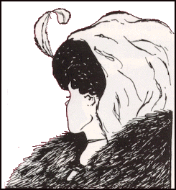
CARATTERE SELETTIVO DELLA PERCEZIONE
Sullo statuto dell’osservazione: il rapporto tra sguardo e teoria
“Venticinque anni or sono, cercai di far capire questo punto ad un gruppo di studenti di Fisica, a Vienna, incominciando la lezione con le seguenti istruzioni: ‘Prendete carta e matita; osservate attentamente e registrate quel che avete osservato!’. Essi chiesero cosa volessi che osservassero. E’ chiaro che il precetto “osservate!” è assurdo.” […] L’osservazione è sempre selettiva.”
Karl Popper, 1963
La selezione avviene sulla base di un problema da inquadrare correttamente e risolvere e di uno specifico progetto d’azione.

Slide 72

LA PRIORITÀ FONDAMENTALE
Bruno Munari
” Tutti sono in grado di complicare, pochi sono in grado di semplificare. Per semplificare bisogna saper togliere e per togliere bisogna sapere cosa c’è da togliere”.
E’ molto più difficile semplificare che complicare.
E’ molto più difficile togliere che aggiungere.
E’ molto più difficile procedere per intersezioni
e per incastro che per sommatoria.
Per sapere cosa togliere e perché bisogna disporre
di un PROGETTO ben definito e dagli obiettivi chiari.

Slide 73

Henri Matisse
Uno splendido esempio di questa capacità di togliere, che non è comunque d’ostacolo al riconoscimento (tutt’altro) è la face de femme del 1935 di Matisse.
Pochi tratti essenziali sono sufficienti per far scattare la nostra capacità di classificare correttamente questa figura e di interpretarla come faremmo con una fotografia ben più ricca di dettagli.
La percezione è selettiva
Anche l’apprendimento lo è.

Slide 74
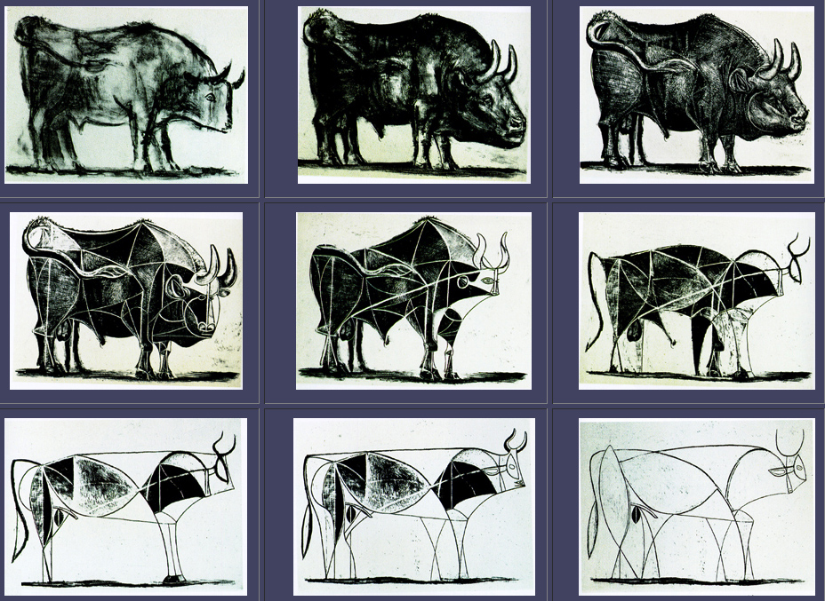
PICASSO LE TAUREAU - DICEMBRE 1945

Slide 75
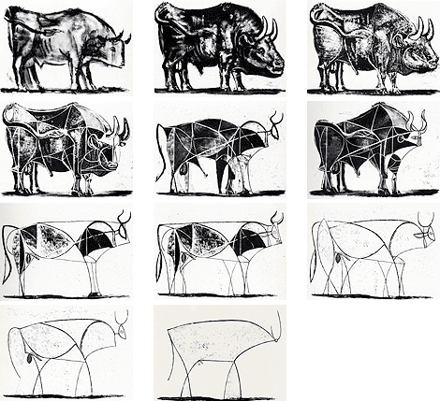

PICASSO
LE
TAUREAU
DICEMBRE
1945

Slide 76
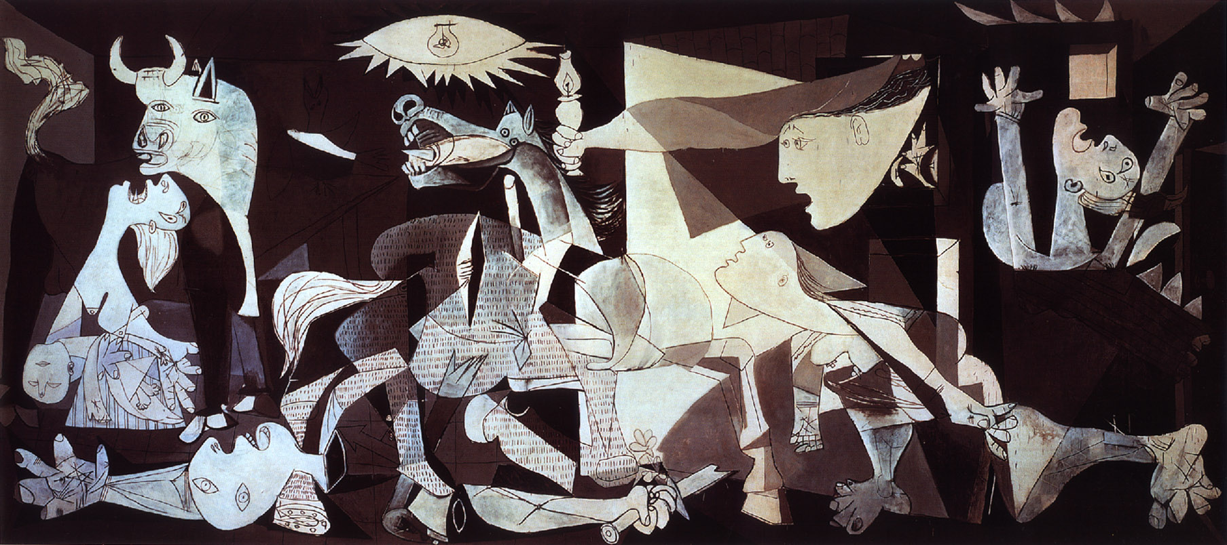
PICASSO GUERNICA 1937

Slide 77
LEOPARDI LO ZIBALDONE LA «VISIONE DOPPIA»
"All'uomo sensibile e immaginoso, che viva, come io sono vissuto gran tempo, sentendo di continuo ed immaginando, il mondo e gli oggetti sono in certo modo doppi. Egli vedrà cogli occhi una torre, una campagna; udrà cogli orecchi un suono d'una campana; e nel tempo stesso coll'immaginazione vedrà un'altra torre, un'altra campagna, udrà un altro suono. In questo secondo genere di obbietti sta tutto il bello e il piacevole delle cose. Trista quella vita (ed è pur tale la vita comunemente) che non vede, non ode, non sente se non che oggetti semplici, quelli soli di cui gli occhi, gli orecchi e gli altri sentimenti ricevono la sensazione" (30.11.1828)

Slide 78
Dimensione operativa della conoscenza
  Popper: spostare l’attenzione dai dati e dai processi induttivi ai problemi
Processo nella soluzione dei problemi
P₁
TT
Tentativo teorico di soluzione
Problema
EE
Procedura di individuazione ed eliminazione dell’errore
P₂
Problema
più avanzato
Concezione tradizionale
Da dati certi e inoppugnabili
→ generalizzazione induttiva
→ esperienze sensate
→ …
Karl Popper

Slide 79
Processo nella soluzione dei problemi
P₁
Problema
Livello di
interesse
Problema
più avanzato
P₂
TT
Tentativo teorico di soluzione
Attività
didattiche tradizionali
EE
Procedura di individuazione ed eliminazione dell’errore

Slide 80
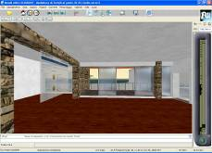
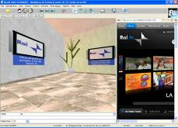
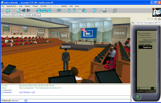
Centralità dell’ambiente didattico
FATTORE INDISPENSABILE PER L’APPRENDIMENTO:
L’AMBIENTE DIDATTICO
Inquadrare e risolvere problemi
Identificare e perseguire obiettivi e percorsi di soluzione
Ricercare, selezionare informazioni
Sapersi confrontare con gli altri
Affermare o confutare tesi
Saper lavorare in gruppo
Saper comunicare, esprimersi, ascoltare
Indirizzare creatività ed emozioni
Operativizzare

Slide 81
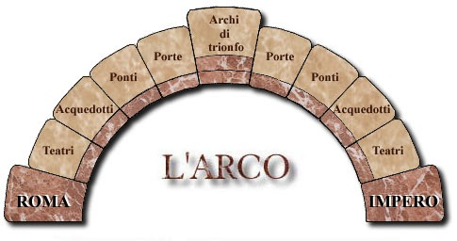
Problemi e progetti
Il cuore di un’ambiente di apprendimento costruttivista sono:
i problemi e i progetti
  destrutturati
  non a soluzione unica
  autentici
Arco non è altro che una fortezza causata da due debolezze, imperò che l’arco negli edifizi è composto di due parti di circulo, i quali quarti circoli ciascuno debolissimo per se desidera cadere, e opponendosi alla ruina dell’altro le due debolezze si convertono in unica fortezza.
(LEONARDO DA VINCI:MSS, Institut de France, Paris, 50r, ‘Frammenti sulll’architettura’ (1490), Scritti rinascimentali di architettura, a cura di A. Bruschi, C. Maltese, M. Tafuri, R. Bonelli, Edizioni il Polifilo, Milano, 1978, p. 292).

Slide 82
Ambiente di apprendimento: il modello di D.H.
Jonassen rivisitato e integrato da Lepida Scuola
Strumenti
Per la
Valutazione
Fattori
socio
ambientali
Casi
Correlati
Problemi
Progetti
Strumenti
Collaborativi
Risorse
per la
Informazione
Strumenti
Cognitivi
Fonte: Enzo Zecchi, “Lepida scuola e il doppia ambiente di apprendimento”
U.S.R. Emilia Romagna Rivista on line 2007

Slide 83
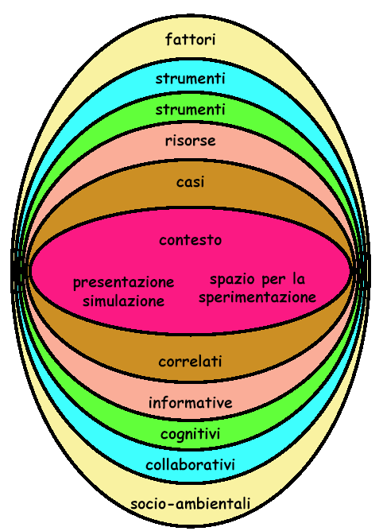
Ambiente di apprendimento: il modello di D.H.
Jonassen rivisitato e integrato da Lepida Scuola

Slide 84
L’IMPORTANZA DEI CASI CORRELATI
Il paradigma per Kuhn non è soltanto un insieme di teorie, metodi e valori epistemici condivisi da un gruppo di scienziati, ma è anche un esemplare, ovvero un modello per risolvere problemi nuovi sulla base di tecniche utilizzate con successo per affrontare problemi passati.
Un paradigma inteso come “esemplare” è ciò che apprende a fare un giovane fisico quando applica a un caso nuovo la seconda legge della dinamica di Newton: risolvere il problema in questione significa trovare la funzione di forza che risolve il problema modellizzando opportunamente il sistema fisico in questione

Slide 85
La dinamica delle teorie per T.S. Kuhn
Fase preparadigmatica
Scienza normale
Scienza rivoluzionaria
Scienza normale

Slide 86
La dinamica delle teorie per T.S. Kuhn
Scienza rivoluzionaria
Scienza normale
Scienza normale
Fase pre-paradigmatica
86
Notes:
86

Slide 87
T.S. Kuhn: Come si articola una teoria scientifica
Le generalizzazioni simboliche
Gli esemplari
Esempi standard di problemi risolti (dimestichezza con il linguaggio e conoscenza della natura)
Stimolo per la scoperta
Forme schematiche la cui espressione simbolica
cambia da applicazione ad applicazione
Applicazione 3
Relazioni di somiglianza
Applicazione 2
Applicazione 1

Slide 88
Come funziona il trasferimento analogico
Le generalizzazioni simboliche
Gli esemplari
Applicazione al sistema solare
F = ma
Applicazione al Sole e alla Terra
Predicato: x è una meccanica classica →
Applicazione alla Terra e alla Luna
Un oggetto x sarà una meccanica classica delle particelle se esisteranno :
3 funzioni: f(forza) m(massa) p(posizione)
2 insiemi : p (insieme delle particelle)
t (intervallo di tempo)
e ovviamente la relazione f=ma
Così che x è una struttura determinata
Relazioni di somiglianza
Applicazione
Legge di Coulomb nel campo elettrico
q₁ q₂
Legge di gravitazione universale
m₁ m₂
F=k
F = G
r²
r²
Sneed 1971 The logical structure of Mathematical Phisics

Slide 89
«STRUMENTI
PER
PENSARE»
3

Slide 90
Come scriveva due anni prima della sua improvvisa scomparsa Marco Mondadori, iniziando il suo manuale di “Logica” del 1997, al quale per circa un decennio aveva dedicato buona parte delle sue energie, “Ragionare dobbiamo, e spesso. Di ragionamenti facciamo un uso essenziale ed esplicito quando dobbiamo risolvere problemi importanti, si tratti di problemi pratici relativi a decisioni che influenzano significativamente la nostra vita oppure di problemi teorici che hanno a che vedere con la nostra conoscenza del mondo fisico e sociale”.
In queste parole è racchiusa una elevata concezione non solo della logica e, più in generale, della filosofia, ma anche dell’insegnamento e della missione della scuola. Coltivare le capacità intellettuali richieste per inquadrare correttamente e risolvere un problema non è una virtù per una ristretta élite di pensatori, bensì una necessità per tutti coloro che non vogliano rinunciare a esercitare un controllo critico sulle decisioni importanti che li riguardano. Si tratta, inoltre, di un imperativo morale per quanti – giudici, politici, amministratori, manager – si trovino nella scomoda posizione di dover prendere decisioni importanti che riguardano “gli altri”.

Slide 91
Competenze e capacità necessarie per
inquadrare un problema e risolverlo
Le possiamo così schematizzare:
Analisi
Analogia
Astrazione
Induzione
Deduzione
Abduzione

Slide 92
Analisi
Può essere concepita in due modi differenti:
Scomposizione di un problema complesso nelle sue parti;
Riduzione di un problema a un altro

Slide 93
Astrazione
Si presenta sotto diverse forme e tipologie:
Per estrazione
Per soppressione
Per ibridazione
Per spostamento dell’attenzione

Slide 94
Ibridazione
Nella Géométrie Descartes tratta le curve come ibridi geometrici-algebrici-numerici che sono simultaneamente
configurazioni formate spazialmente, equazioni algebriche con due incognite e una serie infinita di coppie di numeri.
Y = 0,5x+3
P (0, 3)
P (1, 3,5)
P(2, 4)
P 3, 4,5 )
P …..
(P ( x, y)
Ne consegue un’instabilità, perché questi tre diversi modi di trattare le curve non sono equivalenti: ma questa instabilità conferisce alle curve una multivalenza che è la chiave per la loro indagine e per il loro impiego nella fisica della seconda metà del XVIII secolo.

Slide 95
Spostamento dell’attenzione
A = A1 - A2 = ….
Prima della creazione del calcolo infinitesimale, ci si concentrava solo sugli aspetti geometrici del problema di calcolare l’area di una curva, e di conseguenza si riusciva a risolverlo solo a costo di una notevole ingegnosità.
Dopo l’invenzione del calcolo, spostando l’attenzione sugli aspetti algebrici del problema, la curva venne considerata un’equazione e si poté risolvere un problema con un procedimento di routine e quasi meccanico.

Slide 96
Deduzione
Premesse
Assiomi
E’ l’inferenza in cui un parlante sostiene che la conclusione segue necessariamente dalle premesse.
Detto in termini più precisi,“per un qualsiasi enunciato S, rispetto a un insieme di enunciati K, la deduzione è una successione finita di enunciati il cui ultimo elemento è S (quello di cui diciamo, appunto, che è dedotto), e tale che ogni suo elemento è un assioma o un elemento di K, oppure segue da enunciati che lo precedono nella successione grazie a una regola d’inferenza.
Un termine sinonimo è ‘derivazione’.
Enunciati
Ipotesi
K
Regole di inferenza
Conclusione intermedia
Premessa
Enunciato S
Tesi: Conclusione ultima

Slide 97
Deduzione e sistema correlato
Premesse
Premesse
La deduzione è un concetto relativo a un sistema.
Ha senso dire che qualcosa è una deduzione solo in relazione a un particolare sistema di assiomi e regole d’inferenza.
La stessa esatta successione di enunciati può essere una deduzione in un sistema, ma non in un altro”.
Sistema A
Sistema B
Enunciati
Enunciati
Regole di inferenza
Regole di inferenza
Conclusione intermedia
Conclusione intermedia
Premessa
Premessa
Conclusione intermedia
Conclusione intermedia
Enunciato S
Tesi:
Conclusione S
Tesi:
Conclusione S

Slide 98
Deduzione vs dimostrazione
Premesse
Dimostrazione
Assiomi
Il concetto di deduzione è una generalizzazione del concetto di dimostrazione.
Una dimostrazione è una successione finita di enunciati, ciascuno dei quali è un assioma o segue da enunciati che lo precedono nella successione tramite una regola inferenziale.
L'ultimo enunciato della successione è un teorema.
La deduzione e la dimostrazione sono gli strumenti più efficaci di cui possiamo disporre per cercare di controllare la validità del ragionamento di un agente qualsiasi e i risultati da lui ottenuti, anche se i fondamentali risultati conseguiti a partire dal 1930 da Gödel, Church e Turing hanno posto limiti ben precisi a questa possibilità.
Enunciati
Ipotesi
Regole di inferenza
Conclusione intermedia
Premessa
Conclusione intermedia
Enunciato S
Tesi: Conclusione ultima

Slide 99
Abduzione
E’ il processo che, dato un certo dominio, mira alla generazione di spiegazioni di un insieme di eventi a partire da una data teoria, o legge, o ipotesi esplicativa, relativa a quel dominio.
Esempio:
Premessa (causa) → Conclusione (effetto)
A → B
Se la batteria è scarica → la macchina non parte
La macchina non parte
? La batteria è scarica ?
B
È plausibile
? →A ?
Conclusione (causa) → ? Premessa? (effetto)

Slide 100
Abduzione
Ecco un esempio di abduzione rispetto a una spiegazione:
A→ B (Spiegazione)
ragionamento causale
B , ?? →A ?? (Abduzione)
A= Batteria scarica
B = La Macchina non va
Premessa
Conclusione
Premessa
Conclusione
B =Macchina non va
A = Batteria è scarica ??
È plausibile che la batteria sia scarica

Slide 101
Abduzione
In questo caso la funzione dell’abduzione è la conservazione degli schemi esplicativi. In passato si è riscontrato che un processo di inferenza da un determinato effetto B a una causa A si è dimostrato efficace. Pur non potendo escludere che, in circostanze diverse, B possa essere dovuto a una causa differente, appare ragionevole partire anche in questo caso dalla causa A per spiegare l’effetto B e saggiare la plausibilità di questa ipotesi esplicativa.
A→ B (Spiegazione)
ragionamento causale
B , ?? →A ?? (Abduzione)
A= Batteria scarica
B = La Macchina non va
Premessa
Conclusione
Premessa
Conclusione
B =Macchina non va
A = Batteria è scarica ??
È plausibile che la batteria sia scarica

Slide 102
Abduzione
Ma è anche il processo che ci consente di sostenere che una certa congettura (o ipotesi), cioè che A sia vero, vale la pena di essere presa in considerazione in quanto, grazie a essa, siamo in grado di spiegare un fatto B del tutto inatteso e sorprendente.
B , ?? →A ?? (Abduzione)
A= Ipotesi
esplicativa
B = Fatto
sorprendente
Premessa
Conclusione
Premessa
Conclusione
B = Fatto
sorprendente
A = Ipotesi
esplicativa
di B
È plausibile che A
sia vera.

Slide 103
Abduzione
In questo caso lo schema del ragionamento per abduzione è il seguente:
1. Si osserva B, un fatto sorprendente.
2. Ma se A fosse vero, allora B sarebbe naturale.
3. C’è, dunque, ragione di sospettare che A sia vero.
B , ?? →A ?? (Abduzione)
A= Ipotesi
esplicativa
B = Fatto
sorprendente
Premessa
Conclusione
Premessa
Conclusione
B = Fatto
sorprendente
A = Ipotesi
esplicativa
di B
È plausibile che A
sia vera.

Slide 104
Abduzione
Considerata da questo secondo punto di vista l’abduzione è il frutto del momento inventivo, creativo dello scienziato, dell’attimo fortunato dell’immaginazione scientifica che formula ipotesi esplicative generalizzate, le quali, se confermate, diventano leggi scientifiche (pur sempre correggibili e sostituibili) e, se falsificate, vengono scartate. Ed è proprio l’abduzione a far progredire la scienza, che avanza da una parte sulla direttrice dell’inglobamento progressivo di fatti nuovi e insospettati che spingono per questo a escogitare nuove ipotesi capaci di spiegarli, e dall’altra su quella di una unificazione assiomatica delle leggi, attuata da quelle che si dicono le grandi idee semplici.
B , ?? →A ?? (Abduzione)
A= Ipotesi
esplicativa
B = Fatto
sorprendente
Premessa
Conclusione
Premessa
Conclusione
B = Fatto
sorprendente
A = Ipotesi
esplicativa
di B
È plausibile che A
sia vera.

Slide 105

Induzione
E’ il processo in base a cui s’inferisce dal particolare all’universale secondo il principio della generalizzazione.
      Alla conclusione generale si può arrivare:
        a partire da parecchi casi
        a partire da un singolo caso
(Se un certo membro a di una classe Q ha una data proprietà P, allora per un qualsiasi nuovo membro b della stessa classe Q si ipotizza il possesso della medesima proprietà P).
Ogni corvo che ho osservato è nero → Ogni corvo è nero

Slide 106
Analogia
Varie nozioni di similarità:
Per eguaglianza della forma
Per eguaglianza della proporzione
Per analogia di attributi essenziali
Per possesso di alcuni attributi in comune
Per possesso di alcuni attributi in comune pur in presenza di tratti non in comune
(analogia positiva-negativa-neutra)

Slide 107
Argomento analogico
Premessa analogica:
il caso A e il caso B
hanno in comune
le caratteristiche
c₁,…,c_{n}
Premessa attributiva:
il caso A presenta l’ulteriore caratteristica x
Conclusione: anche il caso B presenta la caratteristica x
A
B
c₁,…,c_{n}
c₁,…,c_{n}
x
x

Slide 108
Inferenza induttiva e inferenza analogica
Sono connesse tra loro se si considera solo l’analogia positiva, ma sono irriducibili l’una all’altra se si considera anche l’analogia negativa.
In quest’ultimo caso questi due tipi di inferenza risultano essere complementari tra loro e utili in situazioni differenti.

Slide 109
Inferenza induttiva e inferenza analogica
L’inferenza induttiva è utile quando non sappiamo con precisione come i casi osservati differiscano tra loro, e quindi non ne conosciamo esattamente l’analogia negativa, per cui un aumento del numero dei casi può aiutarci a trarre qualche conclusione su di essi.
L’inferenza analogica è utile quando non abbiamo osservato un numero elevato di casi, ma conosciamo con sufficiente precisione tanto l’analogia positiva quanto l’analogia negativa dei relativamente pochi casi osservati per cui l’analogia osservata può aiutarci a trarre qualche conclusione su di essi.

Slide 110

Induzione e analogia
Sono processi fallibili: procedere sulla base di essi comporta la rinuncia alla certezza propria della deduzione.
Quella che possiamo chiamare la logica della scoperta ammette dunque il carattere strutturale e ineliminabile della
incertezza e cerca di costruire su di esso.
Questa logica, pertanto, riconosce l’illusorietà dell’obiettivo di acquisire una certezza assoluta e lo sostituisce con quello di disporre di strumenti per l’estensione della nostra conoscenza fallibili ma corredati di procedure di controllo che consentano di riconoscere le anomalie e di correggerle.

Slide 111





Rappresentazione Artificiale e Semplificata
Definizione di Modello
Il modello è una rappresentazione artificiale e semplificata del dominio che rappresenta

Slide 112
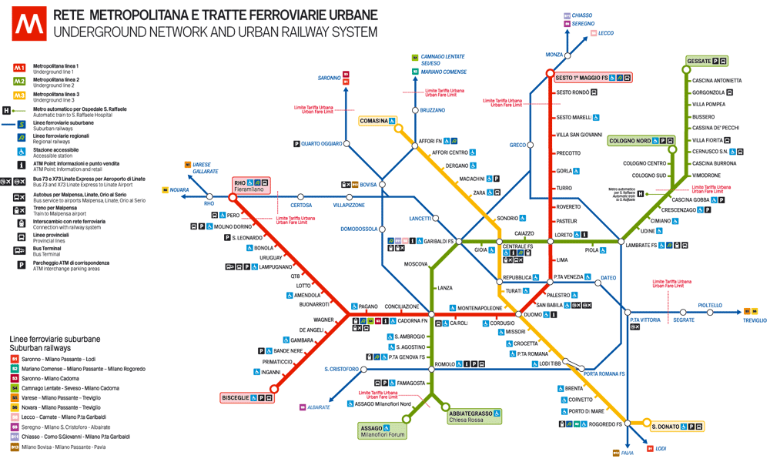

Slide 113
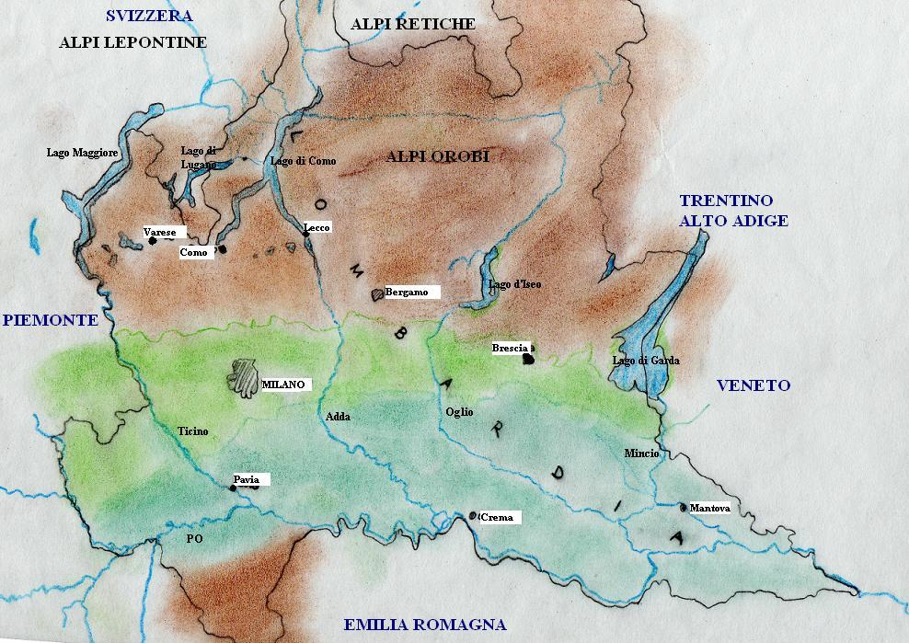

Slide 114
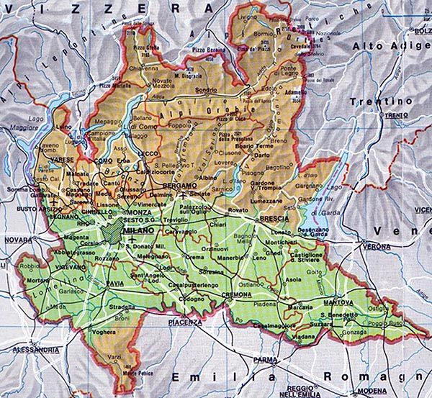

Slide 115
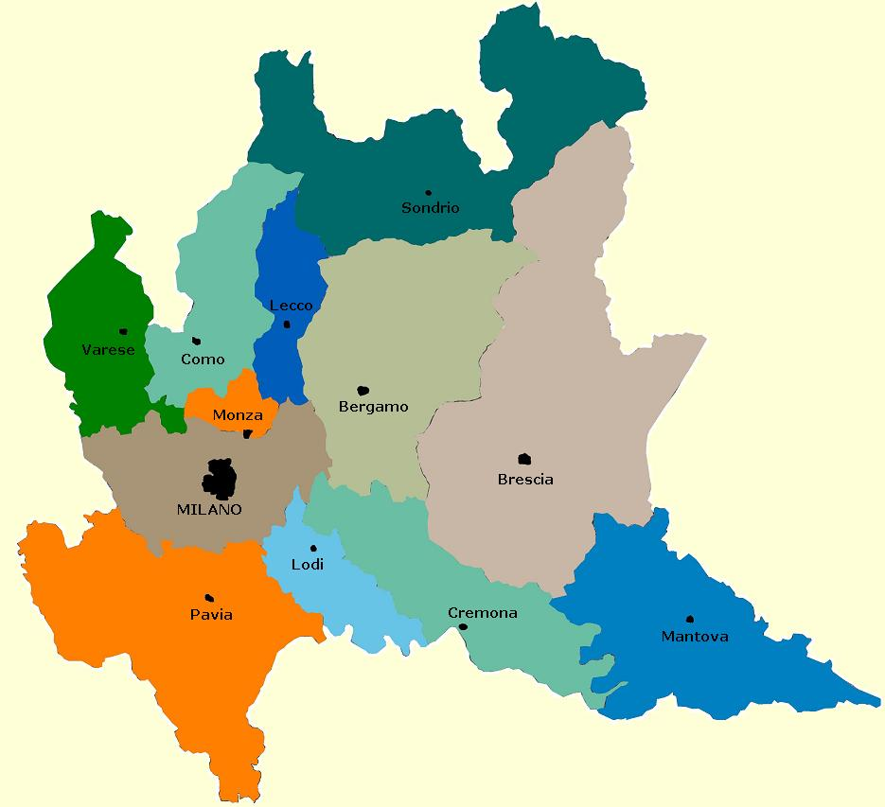

Slide 116
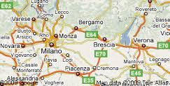

Slide 117
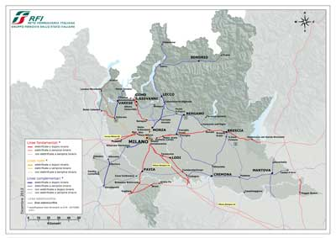

Slide 118
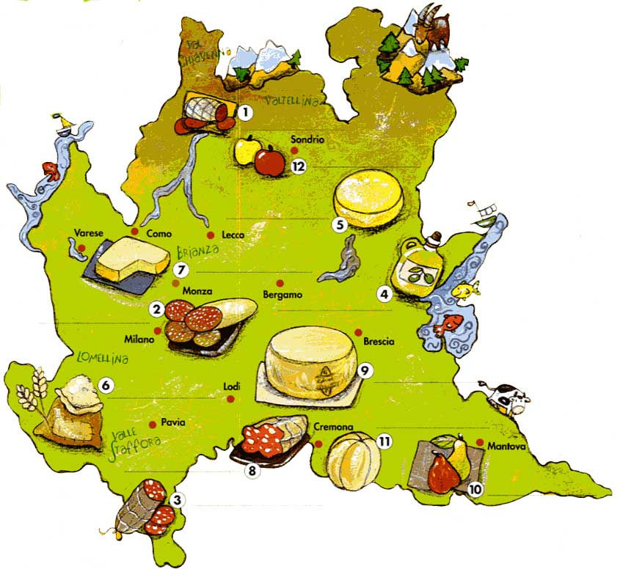

Slide 119
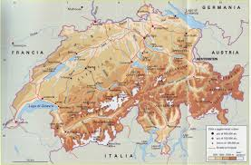
CARTA TURISTICA ITINERARI METTELEUROPEI

Slide 120


In un’accezione larga, il concetto di modello è sovente utilizzato nella vita quotidiana.
Ad esempio, quando diciamo che una persona o un animale appartiene a una determinata tipologia (la volpe è astuta, l’imprenditore deve avere attitudine al rischio) esprimiamo un modello del loro comportamento che è nella nostra mente e che consente di prevederne le mosse in una certa situazione.

Slide 121
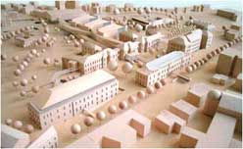
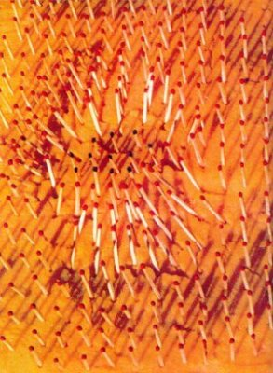
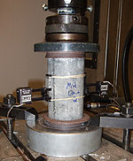
Vi sono anche i modelli “materiali”.
Esempi sono i modelli in scala ridotta di un’opera artistica o architettonica, oppure un modello in scala ridotta, come quello in basso a sinistra, che replica con esattezza gli effetti dell'abbattimento degli alberi, o i prototipi che sono realizzati per effettuare dei test di resistenza meccanica o aerodinamica, come il provino di calcestruzzo cilindrico qui in basso sottoposto a una prova di compressione monoassiale.

Slide 122
IL MODELLO FISICO-MATEMATICO
Un modello di un sistema esprime la conoscenza di un fenomeno e come tale consente di rispondere a domande sul sistema senza la necessità di compiere un esperimento. Esso costituisce quindi un potente mezzo di previsione e descrizione del comportamento di un determinato sistema.
Tipicamente il modello matematico
di un sistema consiste in
un’equazione differenziale che
stabilisce una relazione tra
le variabili d’ingresso e le
variabili d’uscita del sistema
medesimo.
Questo tipo di descrizione è chiamata descrizione ingresso/uscita di un sistema dinamico. Il calcolo matematico consente di determinare le uscite a partire dagli ingressi e quindi di studiare la dinamica o il comportamento di un sistema in un certo ambiente. Le relazioni funzionali ingresso-uscita caratterizzano il sistema e ne definiscono il comportamento; esprimono l’uscita come funzione dell’ingresso.
Equazione differenziale
Variabile in ingresso
Sistema
Variabile in uscita

Slide 123
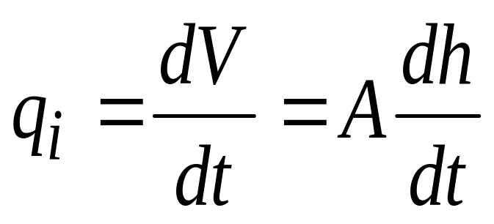
Esempio: Modello matematico di un sistema idraulico
Il serbatoio in figura è caratterizzato dalla portata d’ingresso q_{i} e dall’altezza del battente idrico h che rappresenta la variabile d’uscita.
Assumendo un serbatoio di sezione costante A, il volume di liquido risulta: V = Ah.
Per la legge di conservazione della massa (legge di continuità) si ha che:
q_{i}(t)
h

Slide 124
La modellistica matematica
Problema reale
Modello
matematico
Analisi
qualitativa
Risoluzione al
calcolatore
Modellistica
numerica
Algoritmi

Slide 125
LA MODELLISTICA MATEMATICA
Con il termine modellistica matematica si intende dunque il processo che si sviluppa attraverso l'interpretazione di un determinato problema, la rappresentazione dello stesso problema mediante il linguaggio e le equazioni della matematica, l'analisi di tali equazioni, nonché l'individuazione di metodi di simulazione numerica idonei ad approssimarle, e infine, I'implementazione di tali metodi su calcolatore tramite opportuni algoritmi.
Qualunque ne sia la motivazione, grazie alla modellistica matematica un problema del mondo reale viene trasferito dall'universo che gli è proprio in un altro habitat in cui può essere analizzato più convenientemente, risolto per via numerica, indi ricondotto al suo ambito originario previa visualizzazione e interpretazione dei risultati ottenuti.
Fonte: A. Quarteroni, La modellistica matematica: una sintesi fra teoremi e mondo reale. Prolusione tenuta in occasione dell’inaugurazione del 136° anno accademico. Politecnico di Milano, 3 ottobre 1998

Slide 126
RAPPORTO TRA IL MODELLO MATEMATICO E LA REALTÀ
Il modello non esprime necessariamente l'intima e reale essenza del problema (la realtà è spesso così complessa da non lasciarsi rappresentare in modo esaustivo con formule matematiche), ma deve fornirne una SINTESI UTILE.
La matematica aiuta a vedere e a capire la natura intrinseca di un problema, a determinare quali caratteristiche sono rilevanti e quali non lo sono, e, di conseguenza, a sviluppare una rappresentazione che contiene l'essenza del problema stesso.Una caratteristica della sfera d'indagine matematica presente in questo processo è l'ASTRAZIONE, ovvero la capacità di identificare caratteristiche comuni in campi differenti, così che idee generali possano essere elaborate a priori e applicate di conseguenza a situazioni fra loro assai diverse.
Fonte: A. Quarteroni, La modellistica matematica: una sintesi fra teoremi e mondo reale.

Slide 127
CARATTERE INTERDISCIPLINARE DELLA MODELLISTICA MATEMATICA
La presenza di laboratori sperimentali e di gallerie del vento, di specialisti nell’analisi teorica, nell’informatica e nelle scienze fondamentali, quali la fisica e la chimica, e nei settori più spiccatamente tecnologici, e anche nell’architettura, nella grafica avanzata e nel design, è l’elemento distintivo di una CULTURA POLITECNICA e può fungere da elemento catalizzatore e propulsivo di una DISCIPLINA INTERSETTORIALE quale è la modellistica matematica.
Fonte: A. Quarteroni, La modellistica matematica: una sintesi fra teoremi e mondo reale.

Slide 128
SIMULAZIONE
Per simulazione si intende un modello della realtà che consente di valutare e prevedere lo svolgersi dinamico di una serie di eventi susseguenti all'imposizione di certe condizioni da parte dell'analista o dell'utente. Un simulatore di volo, ad esempio, consente di prevedere il comportamento dell'aeromobile a fronte delle sue caratteristiche e dei comandi del pilota.Le simulazioni sono uno strumento sperimentale molto potente e si avvalgono delle possibilità di calcolo offerte dall'informatica; la simulazione, infatti, non è altro che la trasposizione in termini logico-matematico -procedurali di un "modello concettuale" della realtà; tale modello concettuale può essere definito come l'insieme di processi che hanno luogo nel sistema valutato e il cui insieme permette di comprendere le logiche di funzionamento del sistema stesso.

Slide 129
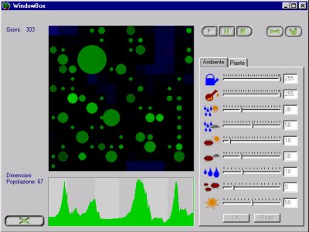
SIMULAZIONE: ESEMPIO
Programma che permette di simulare una popolazione di piante, allo scopo di mostrare come le simulazioni possano essere utili strumenti per la riproduzione e comprensione dei sistemi complessi e possano essere usate come laboratori didattici virtuali.
La simulazione è uno strumento sperimentale molto potente. Essa non è altro che la trasposizione in termini logico-matematico -procedurali di un "modello concettuale" della realtà

Slide 130
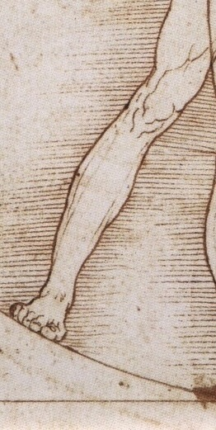
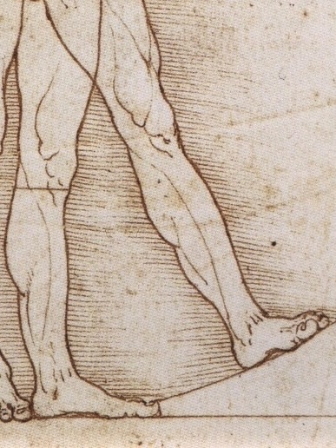

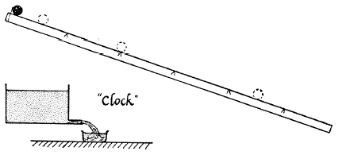

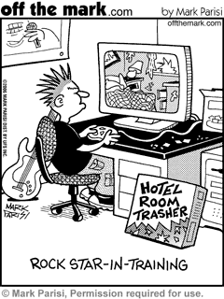
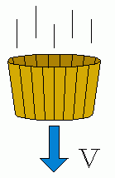
Nasce così una terza gamba della conoscenza
teoria
pratica
D = g t ² ⁄ 2
simulazione

